Slide 1
走近常州奥林匹克体育中心
徐 东

Slide 2
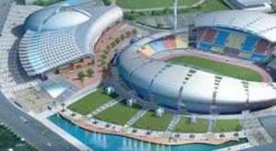
世界最大：体育馆中的椭球形悬支穹顶
远远看去，体育馆的外形如同一个椭圆的球，空中俯瞰又似一朵含苞欲放的花骨朵。体育馆顶部有三道采光玻璃，一直延伸至底部，将幕墙分割成三片花瓣。支持球顶的椭球形悬支穹顶，是跨度80米×120米的索承单层网壳，这是世界已建成体育馆中最大的椭球形悬支穹顶。

Slide 3
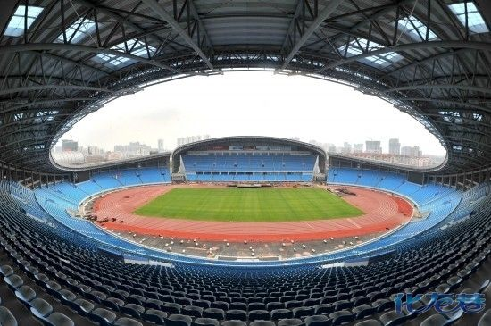
全国第一：超大规模高清电子显示屏
体育场南北两侧各设置了一块高9米、宽16米的超大规模高清电子显示屏，其面积在全国同类体育场中位居第一。而清晰程度，完全可以满足包括演唱会在内的公众大型活动的需要，不论是白天还是晚上，体育场内的观众都可以清楚地看到大屏幕上的内容。

Slide 4
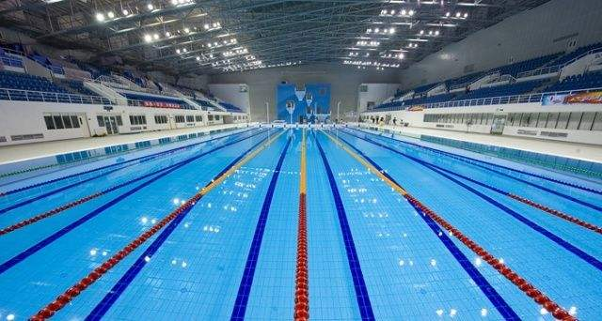
国际领先：泳馆水质“自我净化”
据了解，常州游泳跳水馆的水质同样也达到了饮用水的标准。国际领先的水处理系统可以将放入池中略显浑浊的自来水，片刻就净化到清澈见底，并且将水温保持在26℃。

Slide 5
开放方式
据介绍，体育会展中心将实行市场化运作，开放的方式包括大型活动开放、日常收费开放和免费开放。大型活动开放主要指利用体育场、体育馆、会展中心举办大型体育赛事、大型文艺演出以及会展活动。而针对市民则主要采取日常收费开放和免费开放的方式。据介绍，日常收费开放项目包括网球场地、游泳馆、羽毛球场地、乒乓球台和台球桌等。免费开放则包括免费参观、免费提供场地、免费提供服务和向低收入群体提供帮扶。

